Slide 1
第二編 音声・音韻

Slide 2
言語記号の恣意性
犬ーdogー狗gou
ねこーcatー猫mao
※ オノマトペ――擬音語・擬態語を除く――は例外

Slide 3
言語表現の二重分節性
第一の分節：
ひと／だけ／が／ことば／を／もっ／て／いる。
第二の分節：子音・母音
hito dake ga hotoba wo motte iru.

Slide 4
音声器官
音声器官は発声器官、調音器官などともいわれ、鼻、 鼻腔、唇、口腔、歯、歯茎、舌、硬口蓋、軟口蓋、咽頭、喉頭、声帯、気管、気管支、肺などからなっている。

Slide 5
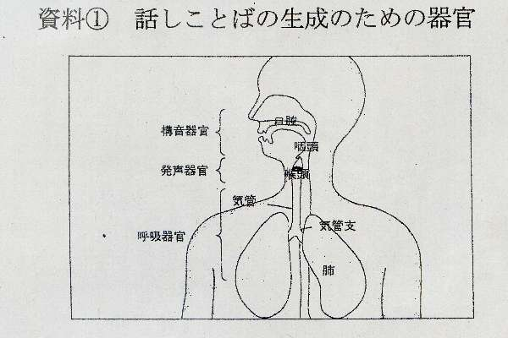

Slide 6
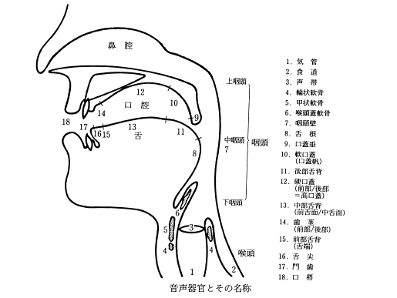

Slide 7
調音点
調音点：子音が発せられるとき、遮られる口腔内の位置を言う。
声帯を通ってきた有声音、無声音（声帯の振動を伴わない音）は音声器官のいろいろな働きをによってさまざまな音色を伴う音声となるが、その発声の位置を決めるときは、一般にあまり動かない音声器官（上唇、上の歯、硬口蓋）の位置を基準とし、その位置を調音点という。

Slide 8
調音者：
比較的動きやすい下の部分、下唇、下の歯、舌などを調音者という。（調音者articulators. 調音において接近・接触する側の調音体。 基本的に下顎部に属する部位をいう。 ）
調音法：
調音点と調音者で形づくる障害（閉鎖、狭「せば」め）の方法を調音法という。

Slide 9
子音、母音、半母音（音素）
調音音声学的に音声を大きく三つに分類できる。
1．母音 声道内に閉鎖や狭めがなく、声帯の振動を伴う有声音が自由に響きよく発せられる音。
/a/ /i/ /u/ /e/ /o/
２．子音 声道内に閉鎖や狭めの障害により作られる音。/’/ /k/ /g/ /s/ /z/ ・・・・・・
３．半母音 母音によく似た有声音だが、わずかながら声道内の狭めを伴ったり、持続時間が短かったりする。母音と子音の中間的音とも考えられる。/j/ /w/

Slide 10
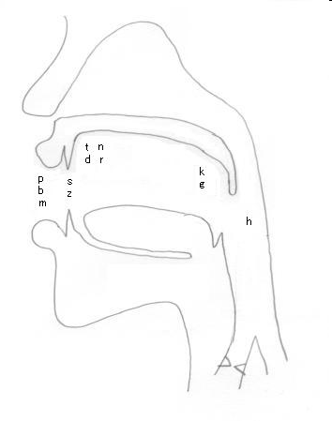
日本語の子音の調音位置

Slide 11
（一）音声（おんせい）とは人間がコミュニケーションのために、発音器官を使って、発する音である。(国語辞典による)もっと詳しく分けると、言語音と非言語音を分けることが出来る。
人間は思想、感情、意思などを伝達する場合、主として言葉を用いるが、言葉による伝達は音声または文字を介して行われる。この音声と文字を比較するとき、より基本的なものは音声であって文字ではない。

Slide 12
文字はあくまで音を記号化したもので第二義的な手段である。
「こんにちは」と静かにしろという意味で発する「シーッ」との区別？

Slide 13
「こんにちは」は「こ、ん、に、ち、は」のように音の分節することができる。（言語音）
「シーツ」と咳払いをする「ごほん」などは文字で表記はしてあるが、分節できない音声を非言語音または表情音という。
音声言語には音声と意義の二つの側面がある。

Slide 14
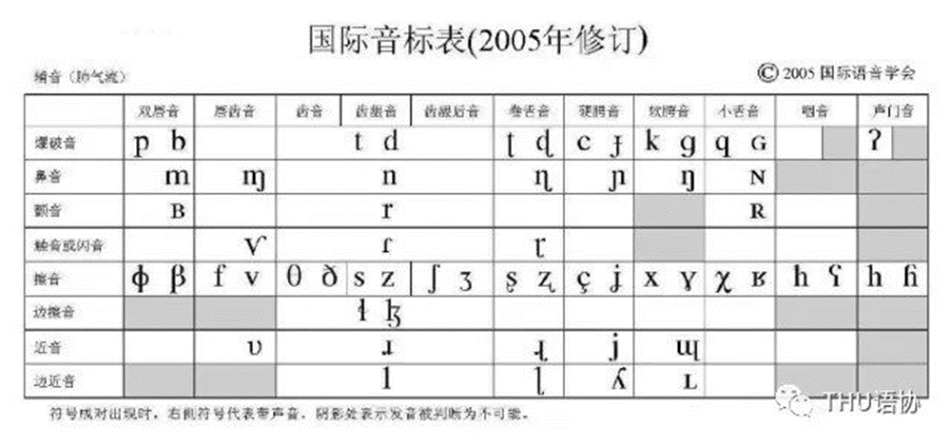

Slide 15
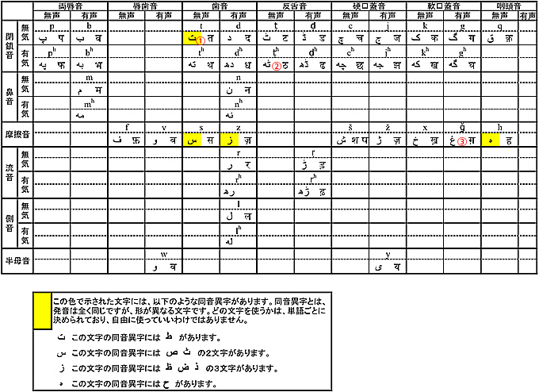

Slide 16
破擦音
破擦音（はさつおん、英語: affricate）とは、破裂音と同様の閉鎖を作るが、閉鎖を開放するときに摩擦音が発生する子音を言う。
[t͡s]・[t͡ʃ]

Slide 18
破裂音
破裂音（はれつおん、英語: plosive）とは、鼻腔と口腔の双方の通気を同時に完全閉鎖するように、喉頭部または声門を閉鎖するか、あるいは口蓋帆を上げて鼻腔内を通る声道を閉鎖した上、口腔内の上下の調音器官を密着させて口腔内の声道も閉鎖することによって、閉鎖位置までの気圧を高め、その閉鎖を開放することによって発生する音（子音）を指す。
[p] - 無声両唇破裂音 [b] - 有声両唇破裂音
[t] - 無声歯茎破裂音 [d] - 有声歯茎破裂音
[ʈ] - 無声そり舌破裂音 [ɖ] - 有声そり舌破裂音
[c] - 無声硬口蓋破裂音 [ɟ] - 有声硬口蓋破裂音
[k] - 無声軟口蓋破裂音 [ɡ] - 有声軟口蓋破裂音
[q] - 無声口蓋垂破裂音 [ɢ] - 有声口蓋垂破裂音
[ʔ] - 声門破裂音

Slide 19
はじき音（はじきおん、tap or flap）とは、口腔内に調音器官によって瞬間的な接触を作ることで作り出される子音。弾音（だんおん）、
[ɾ] - 歯茎はじき音
[ɽ] - そり舌はじき音
[ɺ] - 歯茎側面はじき音
[ⱱ] - 唇歯はじき音

Slide 20
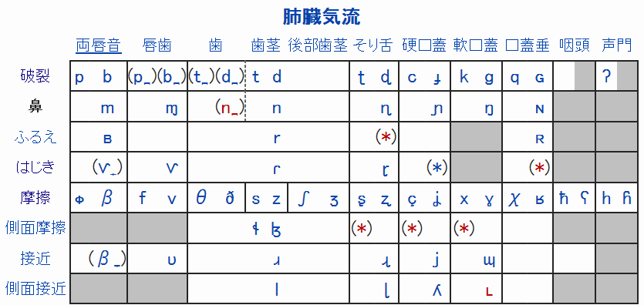

Slide 21
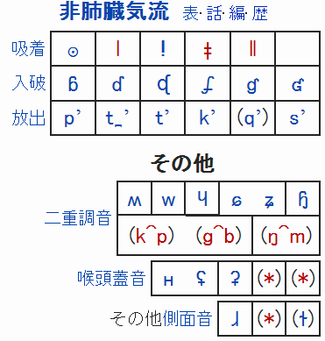

Slide 22
文音声の要素
センテンスアクセント sentense accent 抑揚
プロミネンス prominence 卓立
リズム rhythm 節奏
テンポ tempo 速度
ポーズ pause 断続
チェンジ･オブ･ペース change of pace 緩急

Slide 23
話部音声
文音声は話部音声に分節することができる。
きょうは／いい／天気です／ねえ。

Slide 24
語音
音節 syllable
単音 〔〕
音素 / /
例：ハ行 〔ha〕〔çi〕〔Fu〕〔he〕〔ho〕 音節
/h/ 音素
モーラ

Slide 25
母音の無声化
日本語を発音する場合、口構えだけは母音の口構えを取るが、実際には母音が有声をして響かない現象。音声記号では無声化は[。]で示す。
１．無声子音(カ行、サ行、タ行、ハ行、パ行の子音)の間のイ、ウ
菊きくーーki ku 疲れる--t ｕ kａrｅru
太いーーfu toi

Slide 26
２. 無声子音に続く語末、文末のイ、ウ
ですーーdesu ますーーmasu
３．語頭で無声子音に先立つイ、ウ
生きるーーikiru 移るuturu
※ただし助詞・助動詞が続いて一語となる場合は無声化しない。（無声子音にはさまれていない） 例 ： ありますが／書くでしょう

Slide 27
最近は有声子音に挟まれた ｉ ｕ も無声化する傾向にある。
例 ： Ｋ ｉ ＫｉＣ ｉ Ｇａｉ(聞き違い) ／
無声化が続く場合、不明確をさけるために無声化しない場合もある。（無声化する音を２つ続けることは無い） 例 ： ＭｕＳ ｕ Ｍｅ(娘) ／ Ｓ ｕ Ｇｉ(杉) …等

Slide 28
現代日本語のアクセント
か
いぬ ねこ
ゆたか つくる わたし
いらいら ほがらか ゆっくり こいびと

Slide 29
いろは歌で追う日本語の音変化の歴史
いろはにほへと ちりぬるを わかよたれそ つねならむ うゐのおくやま けふこえて あさきゆめみし ゑひもせす
仮名47文字を重複せずに使って作られた歌で、平安時代中期頃には存在していたとされている。

Slide 30
現代日本語の発音では、
いろわにおえど ちりぬるお わがよたれぞ つねならん ういのおくやま きょーこえて あさきゆめみじ えーもせず
のように読みますが、当時は歴史的仮名遣いのとおりに読んでいたと考えられている。

Slide 31
ところでいろは歌は七五調の歌ですが、「わがよたれぞ」の部分が六文字しかありません。一説によると、この部分は本来は「わがよたれそえ」であったとされてる。
ただ、こういう説は、必ずしも広く認められているわけではない。

Slide 32
古代日本語（６〜７世紀？、古墳時代後期〜飛鳥時代？）
いろぱにぽぺど てぃりぬるうぉ わがよたれちょえ とぅねならむ ううぃのおくやま けぷこいぇて あちゃきゆめみぢ うぇぴもちぇぢゅ
古い時代の日本語では、ハ行は「パ行」の音であったとされています。サ行は「シャ行」または「チャ行」、あるいは「ツァ行」の音だったとされ
（※ここでは「チャ行」音を採用しています）、タ行は「タ、ティ、トゥ、テ、ト」、ヤ行は「ヤ、ユ、イェ、ヨ」、ワ行は「ワ、ウィ、ウェ、ウォ」でした。

Slide 33
上代日本語（８世紀、奈良時代）
いろふぁにふぉふぇど てぃりぬるうぉ わがよたれちょえ とぅねならむ ううぃのおくやま けふこいぇて あちゃきゆめみぢ うぇふぃもちぇぢゅ
８世紀の奈良時代頃に、ハ行、つまり「パ行」の音が、「ファ行」の音になったとされている。
上代特殊仮名遣いは、引き続き反映させていない。

Slide 34
前期中古日本語（１０世紀、平安時代前期）
いろふぁにふぉふぇど てぃりぬるうぉ わがよたれちょいぇ とぅねならむ ううぃのおくやま けふこいぇて あちゃきゆめみぢ うぇふぃもちぇぢゅ
平安時代に入り９世紀頃になると、上代特殊仮名遣いはほぼ消滅した。
１０世紀には「ア行のエ」と「ヤ行のエ」の区別がなくなり、どちらも「イェ」と発音されるようになる。

Slide 35
後期中古日本語（１１世紀、平安時代中期）
いろわにうぉうぇど てぃりぬるうぉ わがよたれちょいぇ とぅねならむ ううぃのうぉくやま けうこいぇて あちゃきゆめみぢ うぇうぃもちぇぢゅ
１１世紀には、ハ行、つまり「ファ行」の音が、語頭を除いて「ワ行」の音になります。また、「ア行のオ」と「ワ行のヲ」の区別がなくなり、どちらも「ウォ」と発音されるようになります。

Slide 36
前期中世日本語（１２世紀、平安時代末期）
いろわにうぉいぇど てぃりぬるうぉ わがよたれそいぇ とぅねならん ういのうぉくやま けうこいぇて あさきゆめみじ いぇいもしぇず
中世になると、サ行は「サ、シ、ス、シェ、ソ」と発音されるようになる。
平安時代末期の１２世紀には、「ア行のイ」と「ワ行のイ」の区別がなくなり、どちらも「イ」と発音されるようになります。「ワ行のエ」も「ア行のエ」と区別されなくなり、「イェ」になります。また、撥音の「ン」も日本語の音素として定着してくる。

Slide 37
後期中世日本語（１５世紀、室町時代）
いろわにうぉいぇど ちりぬるうぉ わがよたれそいぇ つねならん ういのうぉくやま きょーこいぇて あさきゆめみじ いぇーもしぇず
室町時代、すなわち１５世紀前後になると、タ行が「タ、チ、ツ、テ、ト」と発音されるようになり、ダ行の「ヂ、ヅ」とザ行の「ジ、ズ」の区別が曖昧になってきます。 また、「ケウ」が「キョー」と発音されるようになるなど、日本語に長音が生じ、拗音も定着してくる。

Slide 38
近世日本語（１７世紀、江戸時代前期）
いろわにおいぇど ちりぬるお わがよたれそいぇ つねならん ういのおくやま きょーこいぇて あさきゆめみじ いぇーもせず
１７世紀の江戸時代になると、中世には「シェ」と発音していた「サ行のセ」が、関東方言に由来する「セ」の音で発音されるようになります。 また、「ウォ」と発音していた「ア行のオ」も、「オ」の発音になる。
いろは歌には存在しませんが、主に語頭に残っていた「ハ行」の音が、それまでの「ファ行」から現在の「ハ行」になったのもこの頃だ。

Slide 39
現代日本語（１９世紀〜２１世紀、江戸時代後期〜現在）
いろわにおえど ちりぬるお わがよたれそえ つねならん ういのおくやま きょーこえて あさきゆめみじ えーもせず
１８世紀になると、それまで「イェ」と発音していた「ア行のエ」が、「エ」と発音されるようになった。
こうして、現代日本語の発音体系が出来上がった。

Slide 40
